Slide 1

Atmosférický tlak
VY_32_INOVACE_FYZ_1_38
Číslo projektu: CZ.1.07./1.5.00/34.0938 Název projektu: Zlepšení podmínek pro vzdělávání na SUŠ, Ostrava

Slide 2
Atmosférický tlak
- je vyvolaný tíhou vzduchu
je obdobou hydrostatického tlaku v kapalinách
nemůžeme ho určit pomocí vztahu p_{h} = h ϱ g, protože hustota vzduchu se s výškou nad povrchem Země postupně zmenšuje

Slide 3
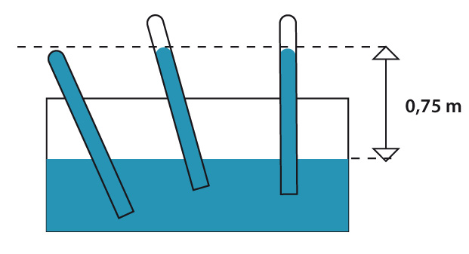
Torricelliho pokus
Atmosférický tlak můžeme změřit - Torricelliho pokus
Atmosférický tlak se rovná hydrostatickému tlaku rtuťového sloupce v Torricelliho trubici

Slide 4
Hydrostatický tlak rtuťového sloupce:
h = 75 cm = 0,75 m
ϱ = 13 500 kg/m³
g = 10 m/s²
p_{h} = h ϱ g
p_{h} = 100 000 Pa = 100 kPa
p_{h} = p_{a}

Slide 5
Normální atmosférický tlak
Pro meteorologické účely byl stanoven normální atmosférický tlak:
p_{n} = 101 325 Pa
p_{n} = 1 013,25 hPa

Slide 6
Měření atmosférického tlaku
Tlakoměry - barometry:
rtuťový barometr
kovový tlakoměr - aneroid
výškoměr
barograf

Slide 7
Zdroje
Lepil, Bednařík, Hýblová, Fyzika pro střední školy, Prometheus Praha 1993
Kresby: vlastní

